Slide 1
Sztuczne Systemy Immunologiczne

Slide 2
Wstęp
- Sztuczne systemy immunologiczne są systemami informatycznymi inspirowanymi naturalnym układem odpornościowym człowieka. Składają się one z algorytmów obliczeniowych bazujących na podstawowych mechanizmach, mających na celu ochrone żywego organizmu przed działaniem obcych struktur

Slide 3
Naturalny System Immunologiczny
System odpornościowy człowieka opiera się na 4 warstwach ochronnych o różnych celach i stopniach zaawansowania:
Skóra
Czynniki fizjologiczne
Odporność wrodzona
Odporność nabyta

Slide 4
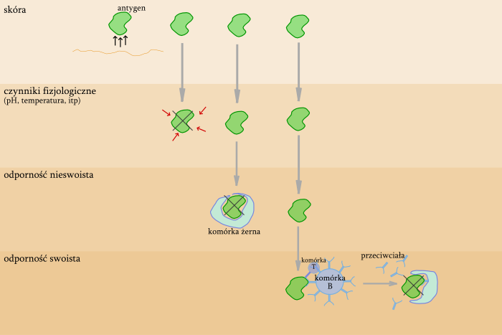
Schemat systemu odpornościowego

Slide 5
Sztuczny System Immunologiczny
Struktura sztucznego systemu immunologicznego opiera się na definicji trzech podstawowych elementów:
Reprezentacja komponentów systemu
Zbiór mechanizmów przeliczania miary interakcji osobnika z otoczeniem
Procedury adaptacji, stanowiące podstawę algorytmów immunologicznych

Slide 6
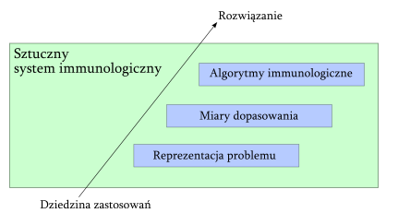
Ogólna struktura sztucznego systemu immunologicznego

Slide 7
Reprezentacja komponentów systemu
Podobnie jak w naturalnym systemie immunologicznym podstawowymi składnikami sztucznego SI są struktury reprezentujące komórki B i T, najczęściej jednak występuje tylko jeden rodzaj - komórki B.
Naturalne struktury molekularne przeciwciał zostały tu przedstawione jako struktura elementów ze zbioru cech stanowiącego dziedzinę problemu. Najczęściej są to wektory liczb całkowitych lub rzeczywistych, ciągi binarne, a także bardziej złożone struktury tj. listy obiektów, a nawet sieci neuronowe

Slide 8
Miary dopasowania
Miara dopasowania jest koncepcja przestrzeni kształtów, będąca sformalizowanym opisem interakcji przeciwciało-antygen. Według niej pojęcie kształtu jest określane jako punkt w L-wymiarowej przestrzeni. Wymiarami tej przestrzeni jest zbiór L-cech opisujących przeciwciało lub antygen. Populacja N-osobników tworzy zbiór punktów w tej przestrzeni. W przypadku antygenów, w przestrzeni kształtów są one reprezentowane przez punkty opisujące dopełnienie ich kształtu.

Slide 9
Algorytmy immunologiczne
Stanowią główny trzon sztucznego systemu immunologicznego. Są realizacją procesów adaptacji i dywersyfikacji naturalnego systemu immunologicznego. To one odpowiadają za takie sterowanie populacją przeciwciał, aby doprowadzić do otrzymania rozwiązania. Najczęściej realizowanymi procesami systemu immunologicznego są selekcja klonalna i selekcja negatywna.

Slide 10
Algorytmy immunologiczne CD.
Każdy algorytm immunologiczny operuje na populacji przeciwciał i antygenów lub samych przeciwciał. Na wstępie jest generowana populacja początkowa przeciwciał. Proces ten ma na celu dobór elementów tworzących przeciwciało. Najprostszy, polega na losowym doborze elementów z określonego przedziału. Bardziej zaawansowane stosują biblioteki genów, przy czym struktura przeciwciała powstaje poprzez połączenie losowo wybranych elementów z każdej biblioteki

Slide 11
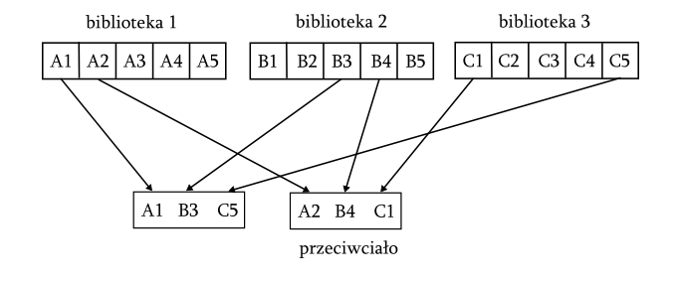
Proces generowania początkowego repertuaru przeciwciał

Slide 12
Problem kolorowania grafu
Polega na przypisaniu K-kolorów do wierzchołków grafu, tak aby dwa sąsiadujące ze sobą nie miały tego samego koloru.
Optymalizacja problemu kolorowania grafu polega na znalezieniu minimalnej liczby, określanej jako liczba chromatyczna grafu χ(G), dla której istnieje pokolorowanie spełniające warunki zadania.

Slide 13
Reprezentacja komórek immunologicznych

Slide 14
Algorytm
Pt = inicjalizacja(); ewaluacja(Pt); while (warunek_terminalny) { Pclo = klonowanie(Pt,Cn); Pls = przeszukiwanie_lokalne(Pclo, R, p); ewaluacja(Pls); Phyp = hipermutacja(Pls); ewaluacja(Phyp); Pt+1 = wiekowanie(Pt+Pls+Phyp); }

Slide 15
Algorytm cz 2
Pt = inicjalizacja(); ewaluacja(Pt); while (warunek_terminalny) { Pclo = klonowanie(Pt,Cn); Pls = przeszukiwanie_lokalne(Pclo, R, p); ewaluacja(Pls); Phyp = hipermutacja(Pls); ewaluacja(Phyp); Pt+1 = wiekowanie(Phyp); }

Slide 16
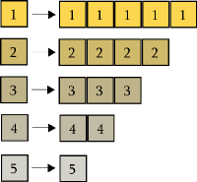
Klonowanie

Slide 17
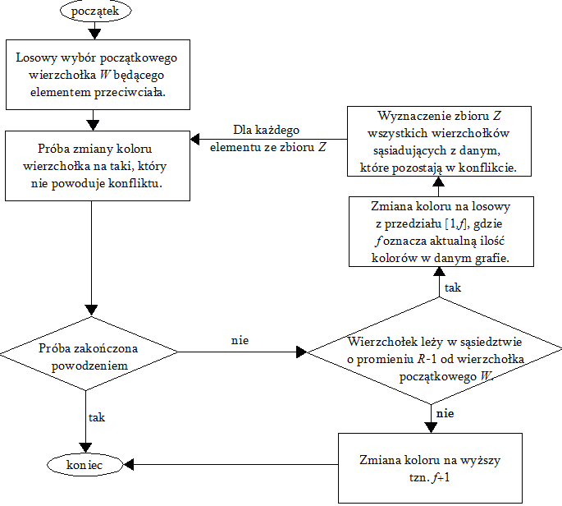
Przeszukiwanie lokalne

Slide 18
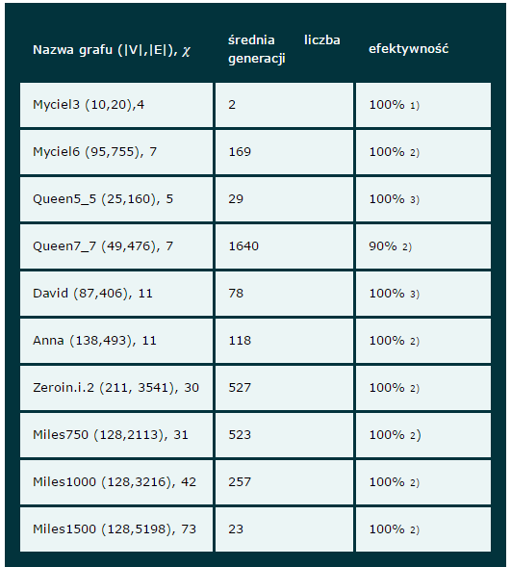
Wyniki

